Slide 1
¿Qué tenemos en común?

Slide 2
Efesios 2:11-12
Los judíos los llaman a ustedes «los no circuncidados», y ellos a sí mismos se llaman «los circuncidados», pues se circuncidan en el cuerpo. Ustedes no son judíos, y deben recordar que antes no tenían a Cristo ni eran parte del pueblo de Israel. Tampoco formaban parte del pacto ni de la promesa que Dios hizo con su pueblo. Vivían en este mundo sin Dios y sin esperanza.

Slide 3
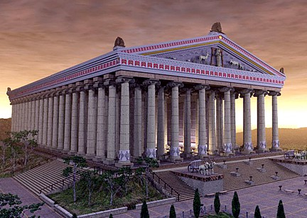
ANTES- Ef. 2:11-12
GENTILES
-No circuncidados
-No tenían a Cristo
-No eran parte del pueblo de Israel
-No formaban parte del pacto ni de la promesa de Dios a su pueblo
-Vivían sin Dios y sin esperanza
-Muy lejos de Dios

Slide 4
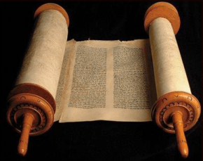
ANTES- Ef. 2:11-12
Judíos
-Orgullosos de la circuncisión
-Ciudadanos del pueblo de Dios
-Formaban parte del pacto y la promesa de Dios a su pueblo
-Esperaban al Mesías
-Pueblo elegido

Slide 5
Efesios 2:13-18
Pero ahora ustedes, que estaban lejos de Dios, ya han sido acercados a él, pues están unidos a Jesucristo por medio de su muerte en la cruz.
Cristo nos ha dado la paz. Por medio de su sacrificio en la cruz, Cristo ha puesto fin al odio que, como una barrera, separaba a los judíos de los que no son judíos, y de dos pueblos ha hecho uno solo. Cristo ha puesto fin a los mandatos y reglas de la ley, y por medio de sí mismo ha creado, con los dos grupos, un solo pueblo amigo. Por medio de su muerte en la cruz, Cristo puso fin a la enemistad que había entre los dos grupos, y los unió, formando así un solo pueblo que viviera en paz con Dios. Cristo vino y anunció las buenas noticias de paz a todos, tanto a ustedes, que no son judíos y estaban lejos de Dios, como a los que son judíos y estaban cerca de él. Por medio de lo que Jesucristo hizo, tanto los judíos como los no judíos tenemos un mismo Espíritu, y podemos acercarnos a Dios el Padre.

Slide 6
AHORA Ef. 2:13-18
GENTILES
-Han sido unidos a Cristo
-Acercados por la sangre de Cristo
GENTILES y JUDÍOS
Unidos en un solo pueblo
Derribada la barrera de odio
Fin de los mandatos y reglas de la ley
Fin de la enemistad
Cristo vino a anunciar Paz a todos

Slide 7
PODEMOS ACERCARNOS AL PADRE
PORQUE TENEMOS UN MISMO
ESPÍRITU
GRACIAS A LO QUE HIZO
JESUCRISTO

Slide 8
Efesios 2:19-22
Por eso, ante Dios ustedes ya no son extranjeros. Al contrario, ahora forman parte de su pueblo y tienen todos los derechos; ahora son de la familia de Dios. Todos los miembros de la iglesia son como un edificio, el cual está construido sobre la enseñanza de los apóstoles y los profetas. En ese edificio Jesucristo es la piedra principal. Es él quien mantiene firme todo el edificio y quien lo hace crecer, para que llegue a formar un templo dedicado al Señor. Por su unión con Jesucristo, ustedes también forman parte de ese edificio, en donde Dios habita por medio de su Espíritu.

Slide 9
AHORA - EFESIOS 2:19-22
GENTILES
-Ya no son extranjeros
-Forman parte de su PUEBLO
-Son de la FAMILIA de Dios
-Forman un EDIFICIO que Jesucristo hace crecer
-Para formar un TEMPLO dedicado al Señor donde Dios vive por su Espíritu

Slide 10
Efesios 4:3-6
Hagan todo lo posible por vivir en paz, para que no pierdan la unidad que el Espíritu les dio. Sólo hay una iglesia, sólo hay un Espíritu, y Dios los llamó a una sola esperanza de salvación. Sólo hay un Señor, una fe y un bautismo. Sólo hay un Dios, que es el Padre de todos, gobierna sobre todos, actúa por medio de todos, y está en todos.

Slide 11
¿Qué nos une? Ef. 4:3-6
-Un solo cuerpo
-Un solo Espíritu
-Una misma esperanza
-Un solo Señor
-Una sola fe
-Un solo bautismo
-Un solo Dios y Padre: de todos, sobre todos, en todos, vive por medio de todos

Slide 12
Efesios 4:7, 16
A cada uno de nosotros Cristo nos dio las capacidades que quiso darnos…
Cristo es quien va uniendo a cada miembro de la iglesia, según sus funciones, y quien hace que cada uno trabaje en armonía, para que la iglesia vaya creciendo y cobrando más fuerza por causa del amor.

Slide 13
¿Qué nos diferencia? Ef.4:7, 16
El don especial que recibió cada uno por la generosidad de Cristo
Distintos servicios => crecimiento de la Iglesia

Slide 14
No ahorren esfuerzos para consolidar, con ataduras de paz, la unidad, que es fruto del Espíritu
-Unidad en la diversidad: modelo en la Trinidad
-La uniformidad atenta contra la unidad
-Conservemos la sana diversidad
-La unidad es un don del Espíritu
-Pidamos la gracia. Busquemos la unidad y fomentemos la diversidad
-No ahorremos esfuerzos para consolidar, con ataduras de paz, la unidad, que es fruto del Espíritu

